Slide 1









CHÀO CÁC EM ĐẾN VỚI TIẾT HỌC TIẾNG VIỆT LỚP 1
Giáo viên: MAI THU HƯƠNG
Đơn vị công tác: Trường TH QUỐC TUẤN

Slide 2





Tiết 1
1. KHỞI ĐỘNG

Slide 3
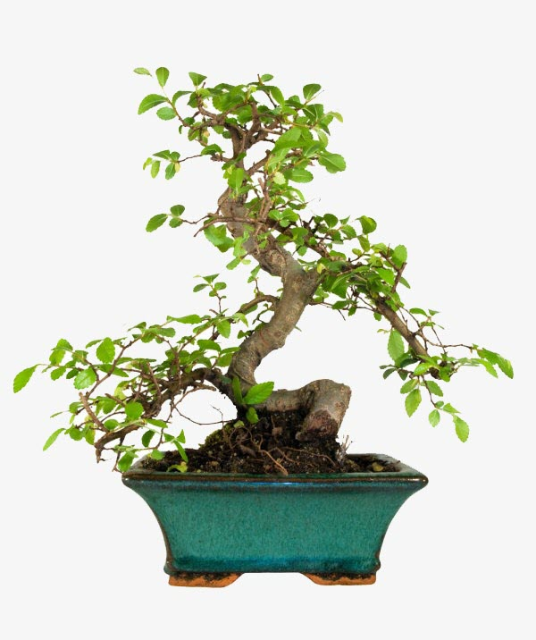
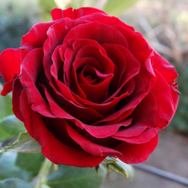




TRÒ CHƠI HÁI HOA
khâu vá
vui vẻ
chịu khó
mưu trí
kéo co

Slide 4
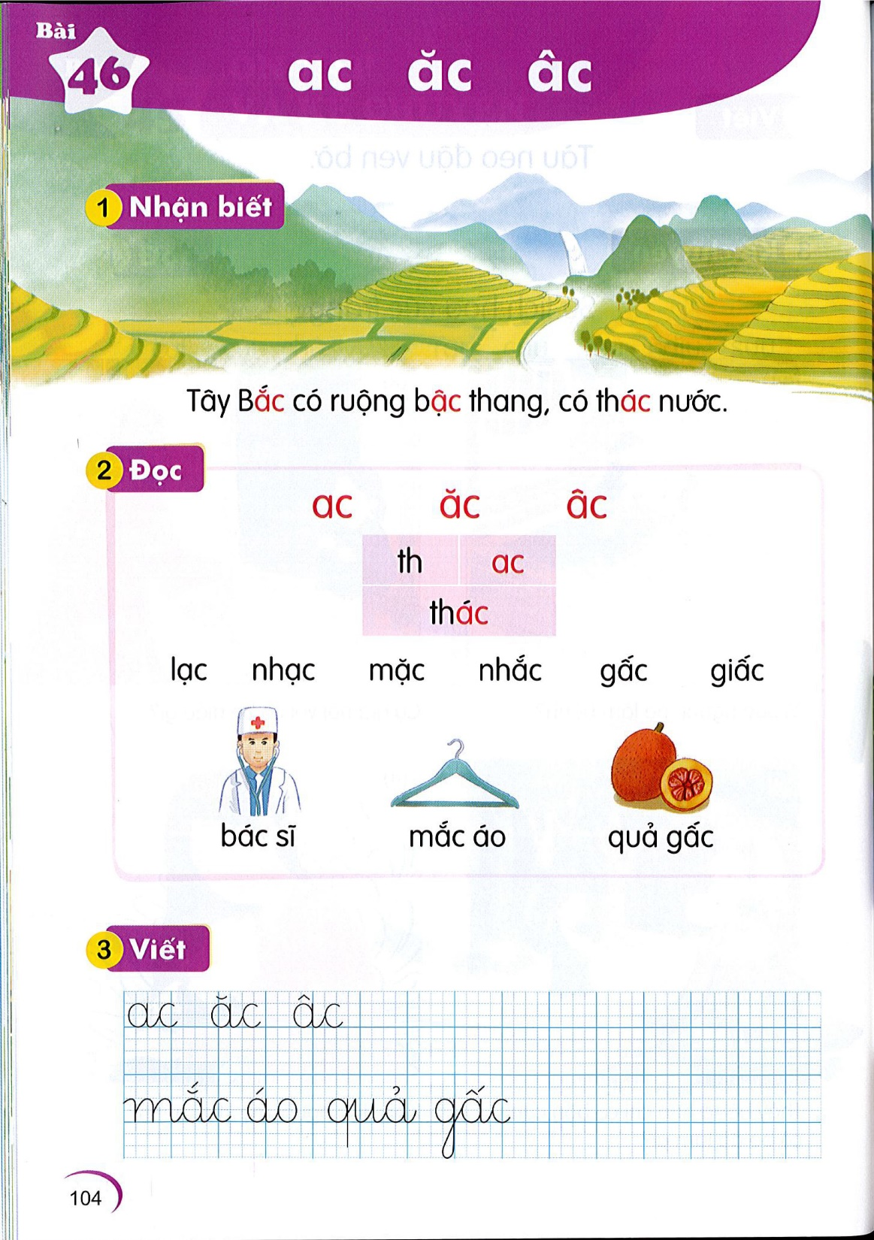
Thứ hai ngày 13 tháng 11 năm 2023
Tiếng Việt
ac aêc aâc
Bài 46:
2
Nhận biết
aâc
ac
Taây Baéc coù ruoäng baäc thang, coù thaùc nöôùc.
aêc

Slide 5
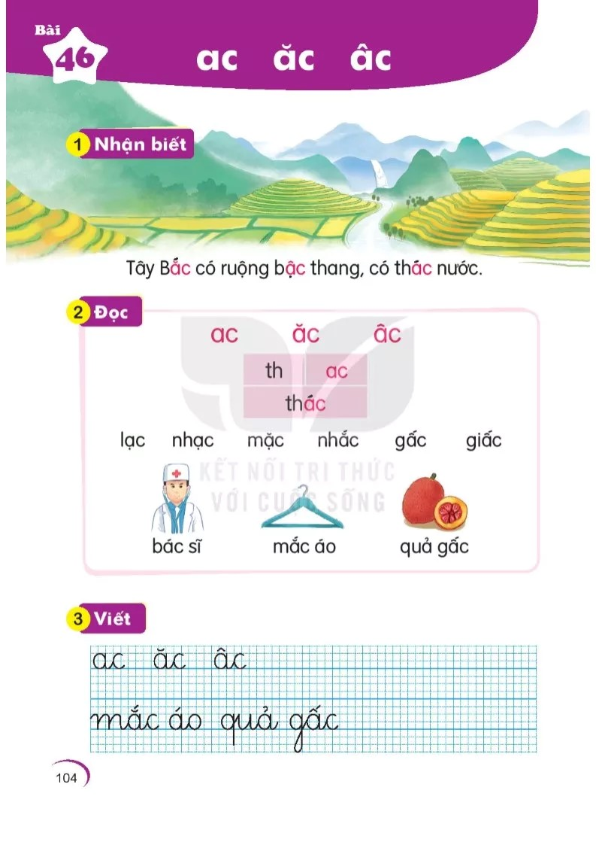
Thứ hai ngày 13 tháng 11 năm 2023
Tiếng Việt
Bài 46: ac aêc aâc
3. Đọc
ac
aêc
aâc
th
ac
thaùc

Slide 6
Thứ hai ngày 13 tháng 11 năm 2023
Tiếng Việt
Bài 46: ac aêc aâc
4. Viết bảng

Slide 7
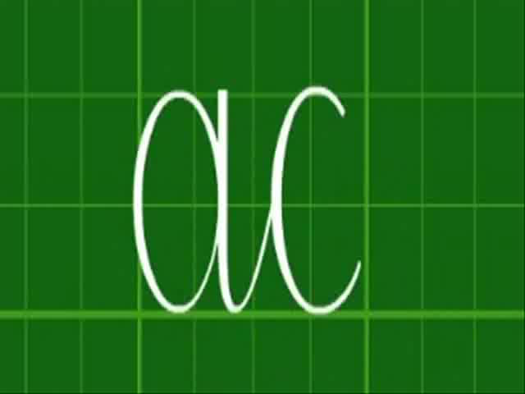
Thứ hai ngày 13 tháng 11 năm 2023
Tiếng Việt
Bài 46: ac aêc aâc
4. Viết bảng

Slide 8
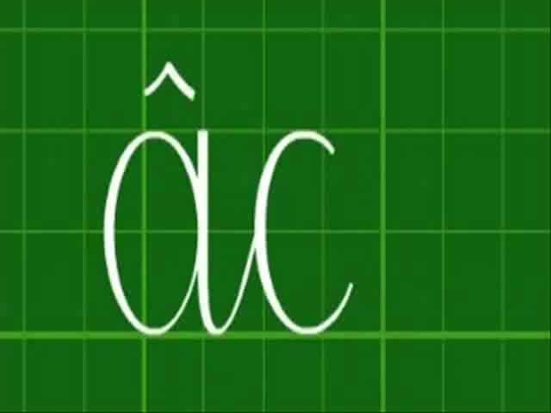
Thứ hai ngày 13 tháng 11 năm 2023
Tiếng Việt
Bài 46: ac aêc aâc
4. Viết bảng

Slide 9

Thứ hai ngày 13 tháng 11 năm 2023
Tiếng Việt
Bài 46: ac aêc aâc
4. Viết bảng

Slide 10
Thứ hai ngày 13 tháng 11 năm 2023
Tiếng Việt
Bài 46: ac aêc aâc
4. Viết bảng

Slide 11
Thứ hai ngày 13 tháng 11 năm 2023
Tiếng Việt
Bài 46: ac aêc aâc
*Đọc toàn bài tiết 1

Slide 12



Tiết 2
*KHỞI ĐỘNG
Nghe bài hát: Quả

Slide 13
Thứ hai ngày 13 tháng 11 năm 2023
Tiếng Việt
Bài 46: ac aêc aâc
4. Viết vở

Slide 14

Thứ hai ngày 13 tháng 11 năm 2023
Tiếng Việt
Bài 46: ac aêc aâc
4. Viết vở
ac
ăc
âc
mắc áo
Ǖίả gấc

Slide 15
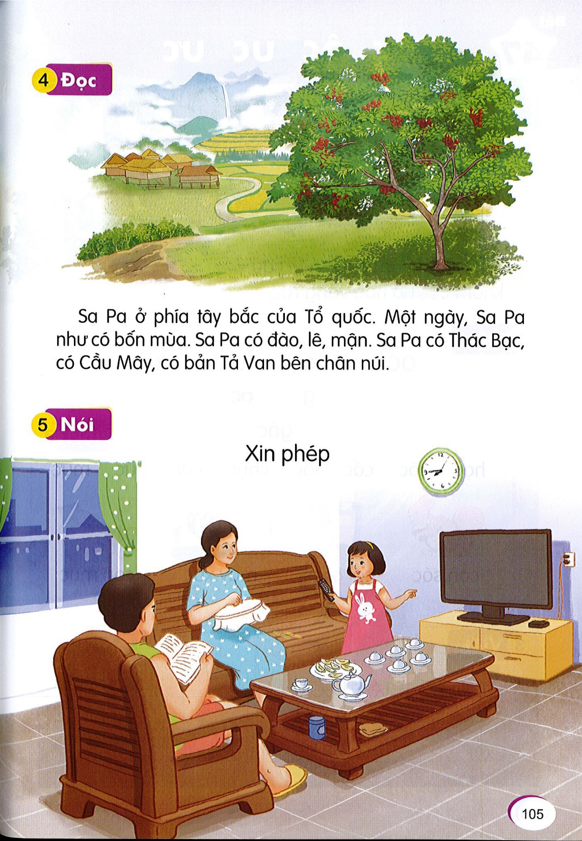
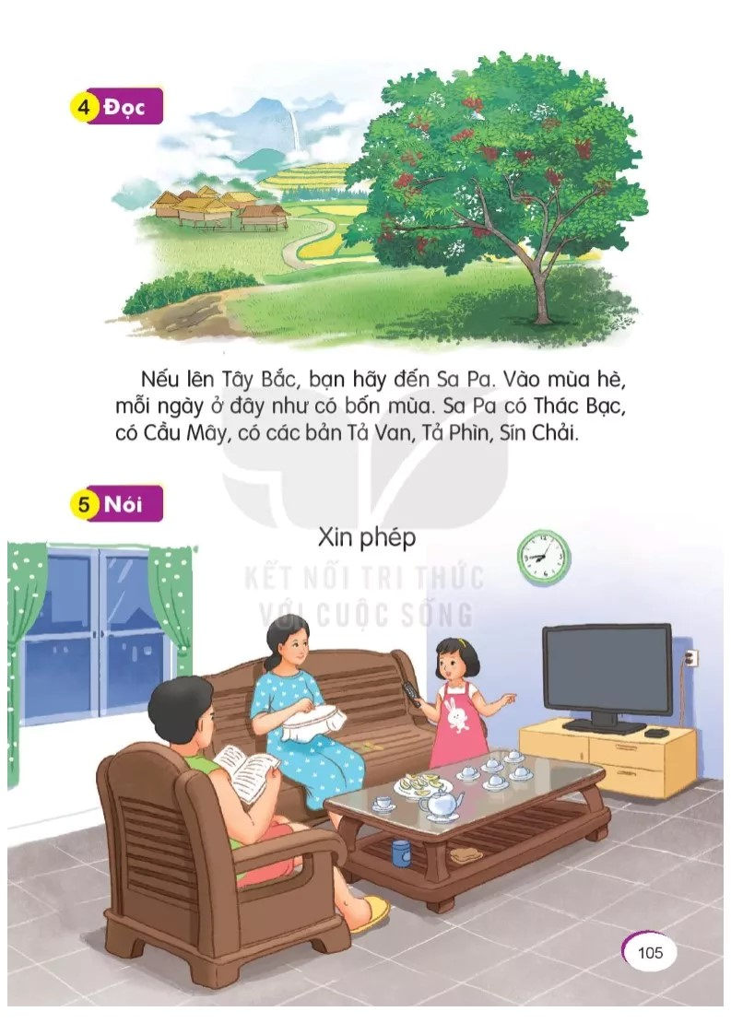
Thứ hai ngày 13 tháng 11 năm 2023
Tiếng Việt
Bài 46: ac aêc aâc
Đọc đoạn
6
(1)
(2)
(3)

Slide 16
Thứ hai ngày 13 tháng 11 năm 2023
Tiếng Việt
Bài 46: ac aêc aâc
Nói theo tranh
6
Xin phÐp

Slide 17
Thứ hai ngày 13 tháng 11 năm 2023
Tiếng Việt
Bài 46: ac aêc aâc
* Đọc toàn bài SGK

Slide 18
Thứ hai ngày 13 tháng 11 năm 2023
Tiếng Việt
Bài 46: ac aêc aâc
Vận dụng
8
* Em hãy nói tên loại củ, quả, hay con vật, đồ vật có vần: ac, ăc, âc
ac
củ lạc, con hạc, con vạc, con lạc đà, ...
aêc
cái lắc, mắc áo, con tắc kè, quả mắc ca,...
aâc
quả gấc,

Slide 19





Dặn dò
Về nhà đọc lại bài
Chuẩn bị bài 47: OC, ÔC, UC, ƯC (Trang 106,107)

Slide 20
Xin chào tạm biệt các em!

